Slide 1

iOS DEH Make II

Slide 2
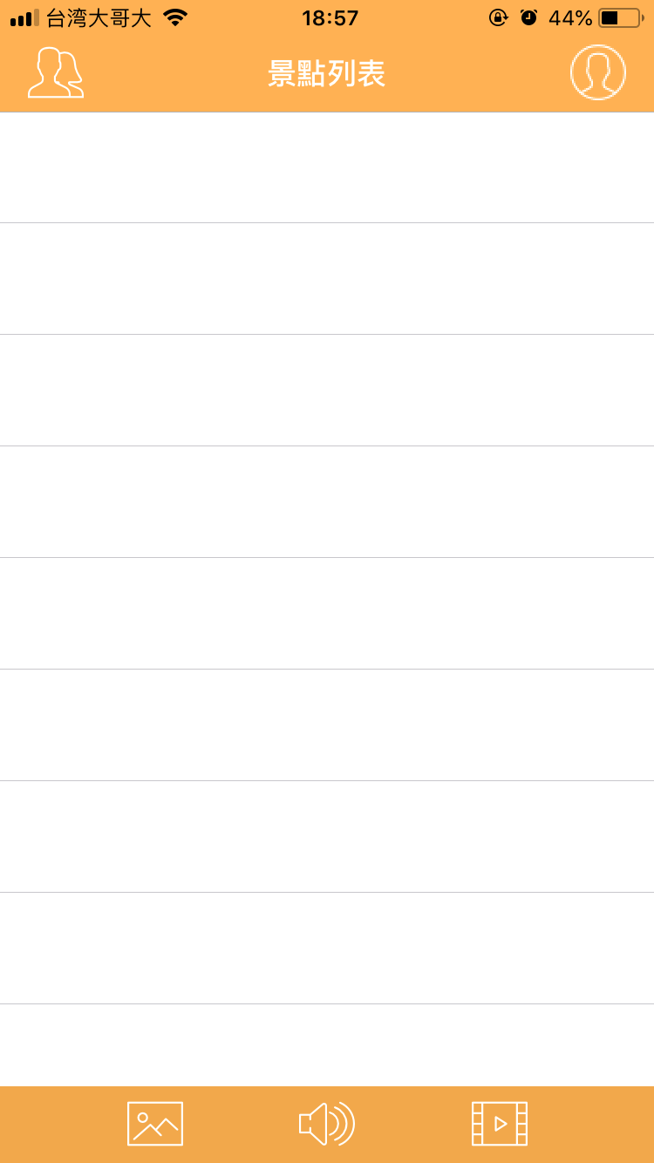
主畫面配置
標題列由左至右分別為 群組管理 個人中心
中央的表格 則可以檢視未來製作的景點內容
頁面下方工具列由左至右分別為 製作圖片景點 製作聲音景點 製作影片景點

Slide 3
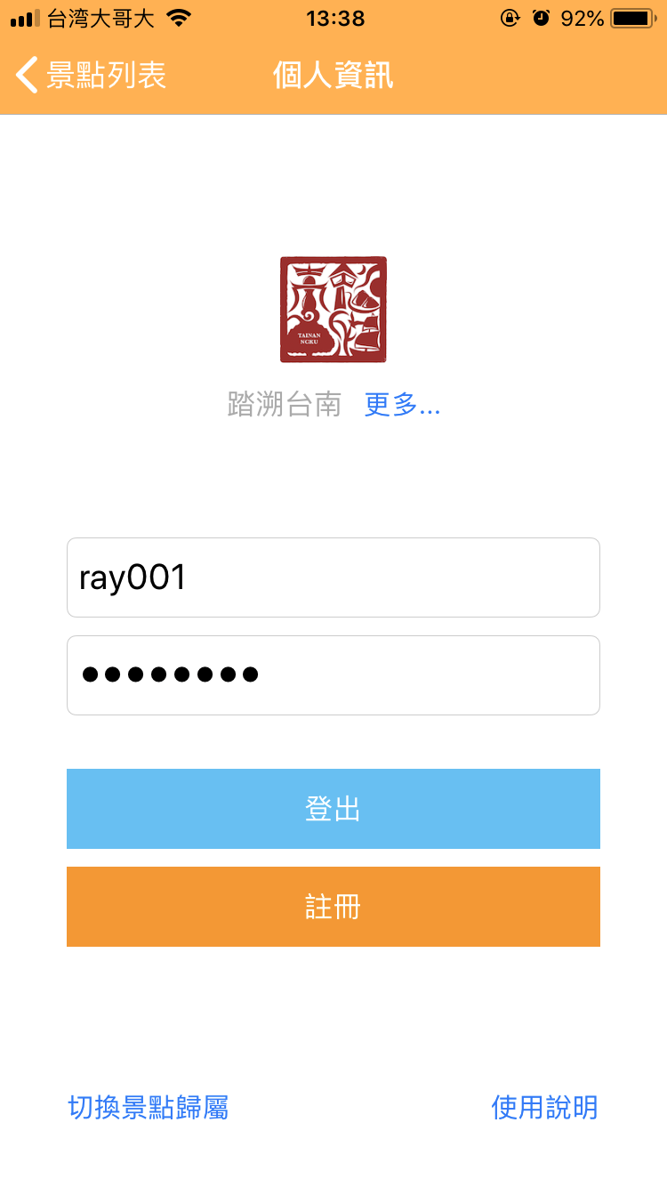
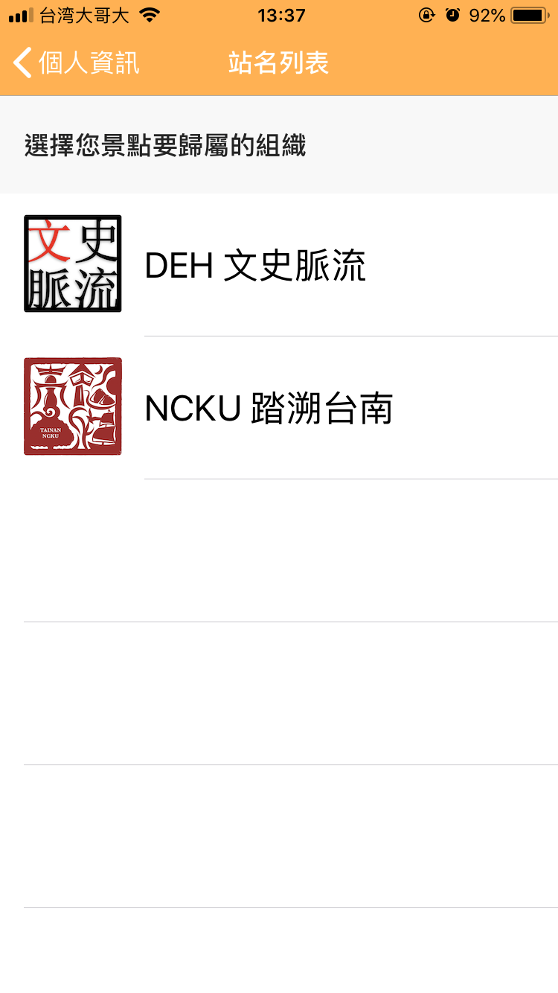
用戶登入
從右上角的 個人中心 進入
可以在此頁面進行 登入，或是查看更多訊息
可以從 更多… 檢視官方網頁更多的訊息
也能從 使用說明中 查看關於這個APP更詳盡的用法
從 切換景點歸屬 切換想將景點歸屬的網站

Slide 4
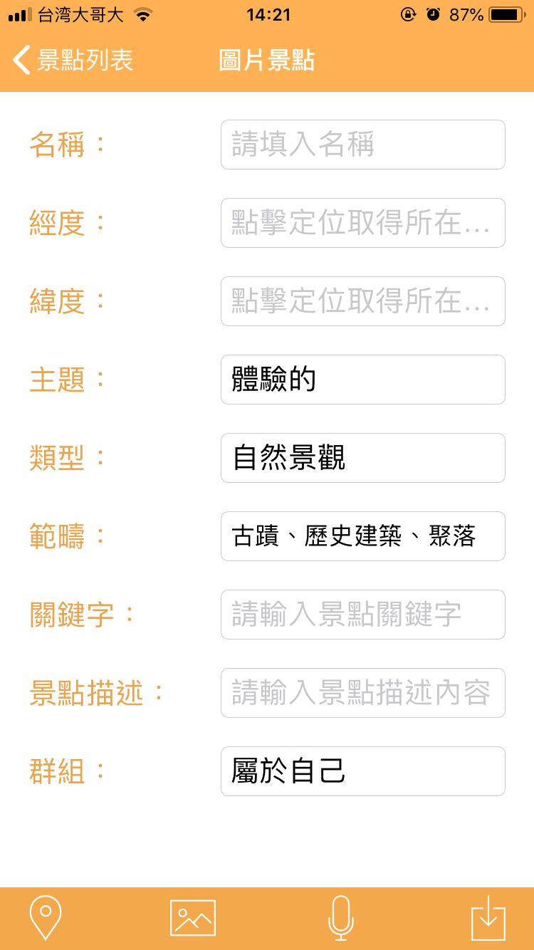
製作圖片景點
從主畫面左下方點擊 圖片按鈕 可進入圖片景點的製作頁面
在圖片景點的頁面可以用左下角的 定位按鈕 取得目前所在的經緯度資訊
接著可使用中央下方 加入圖片以及加入解說 的功能，為景點加入多媒體資料
最後一切填妥後，可用右下角的 儲存按鈕，完成暫存

Slide 5
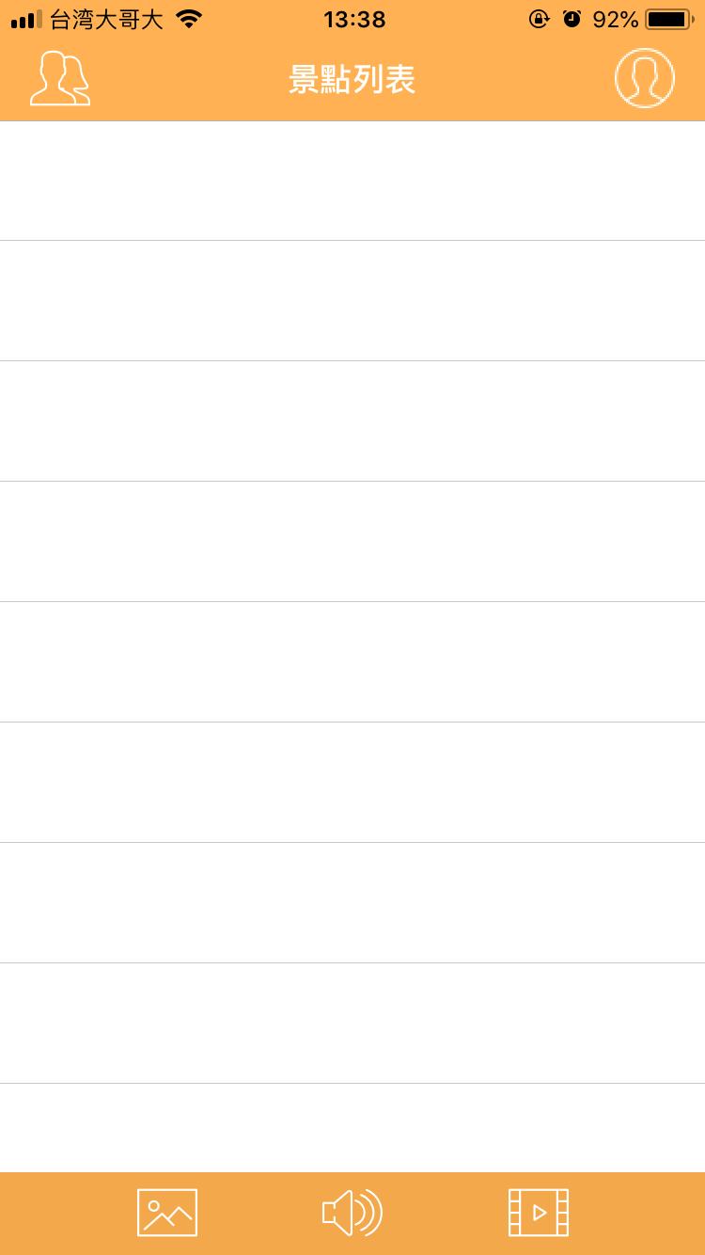

製作聲音景點
從主畫面左下方點擊 聲音按鈕 可進入聲音景點的製作頁面
在圖片景點的頁面可以用左下角的 定位按鈕 取得目前所在的經緯度資訊
接著可使用中央下方 加入聲音以及加入解說 的功能，為景點加入多媒體資料
最後一切填妥後，可用右下角的 儲存按鈕，完成暫存

Slide 6
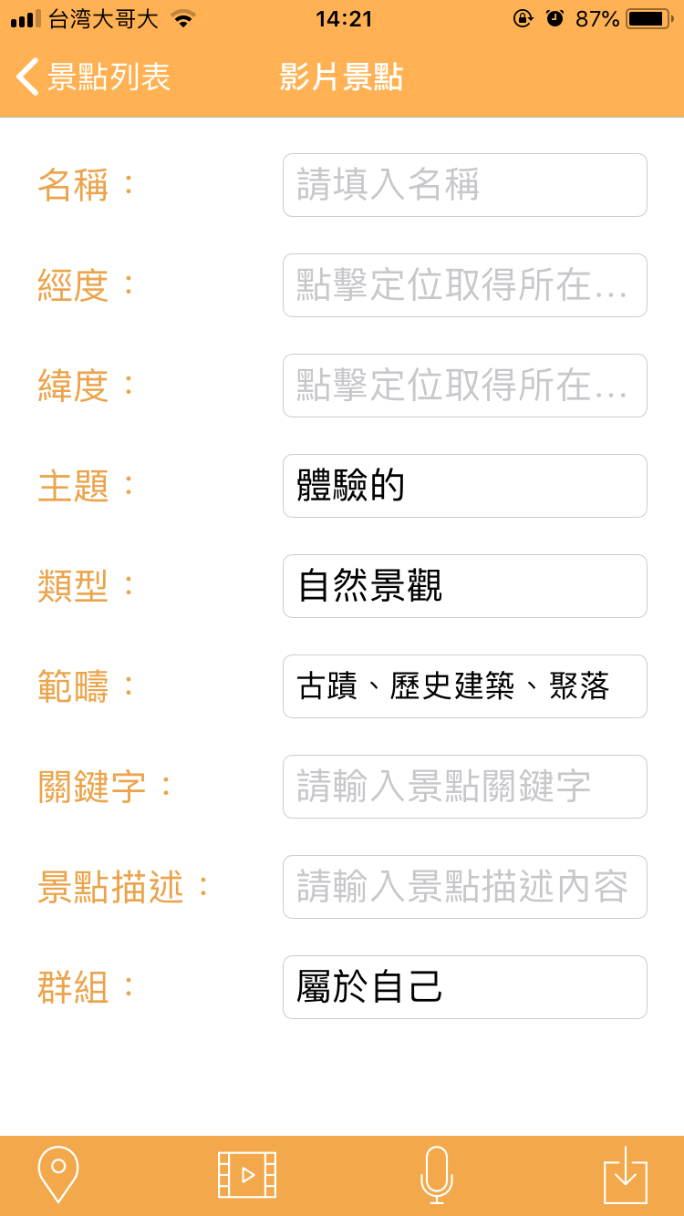
製作影片景點
從主畫面左下方點擊 影片按鈕 可進入影片景點的製作頁面
在圖片景點的頁面可以用左下角的 定位按鈕 取得目前所在的經緯度資訊
接著可使用中央下方 加入影片以及加入解說 的功能，為景點加入多媒體資料
最後一切填妥後，可用右下角的 儲存按鈕，完成暫存

Slide 7
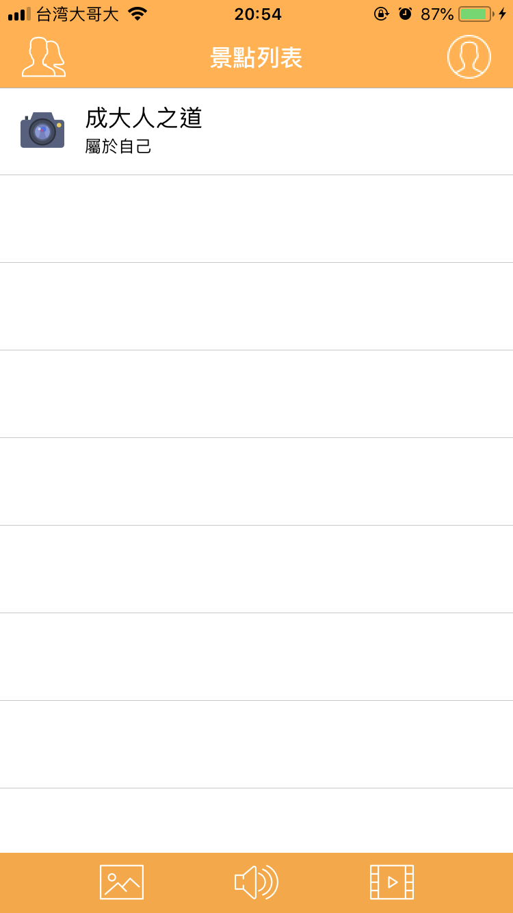
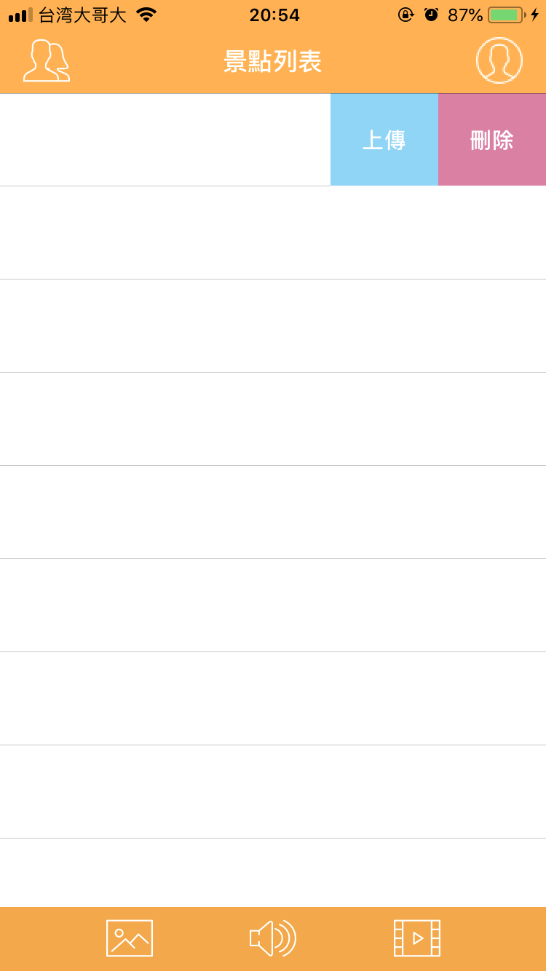
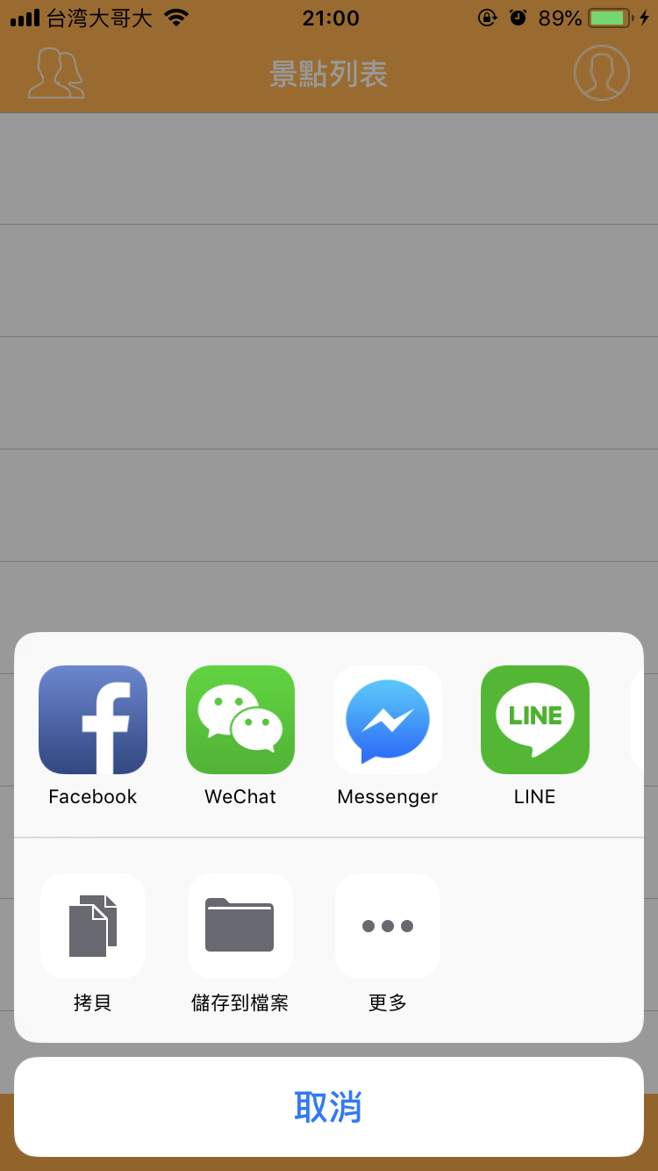
上傳景點
製作完景點後，在景點列表的地方可以查看製作完成的景點
如若是想要對景點修改也可直接點及該景點欄位進行修改
再來針對已經完成想要上傳的景點欄位 向左滑動
就能夠看見 上傳以及刪除 ，點擊即可執行動作
上傳成功後也能分享到其他社群平台，向好友分享該景點的內容資訊

Slide 8
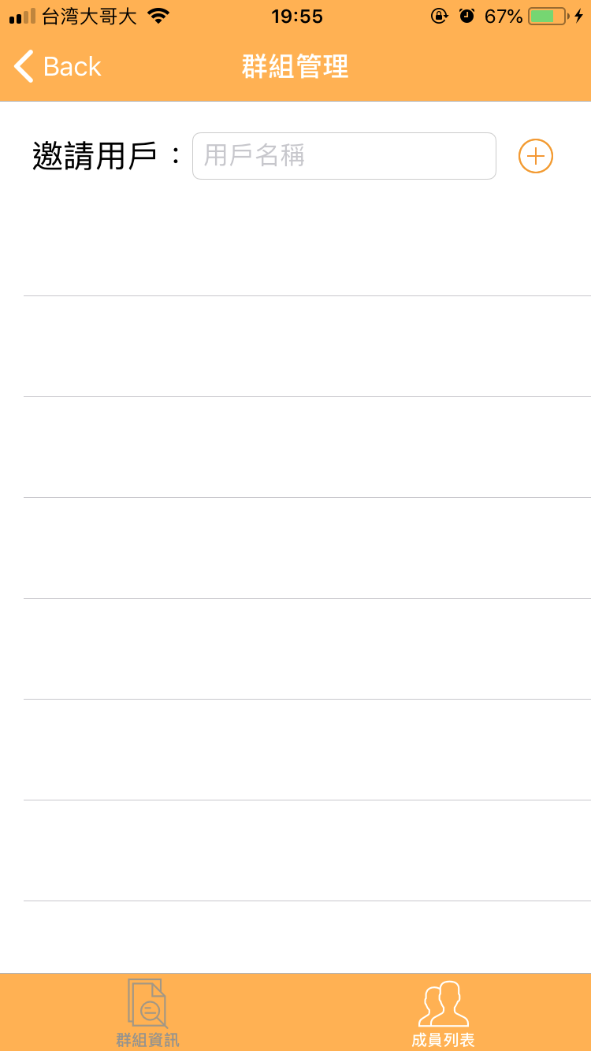
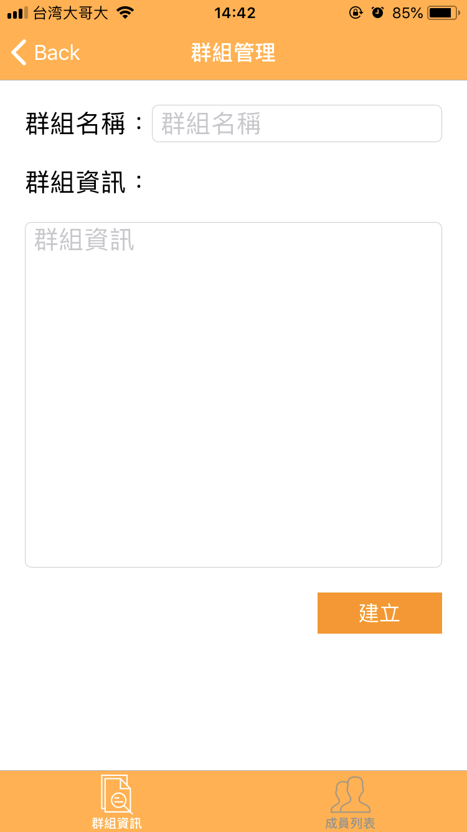
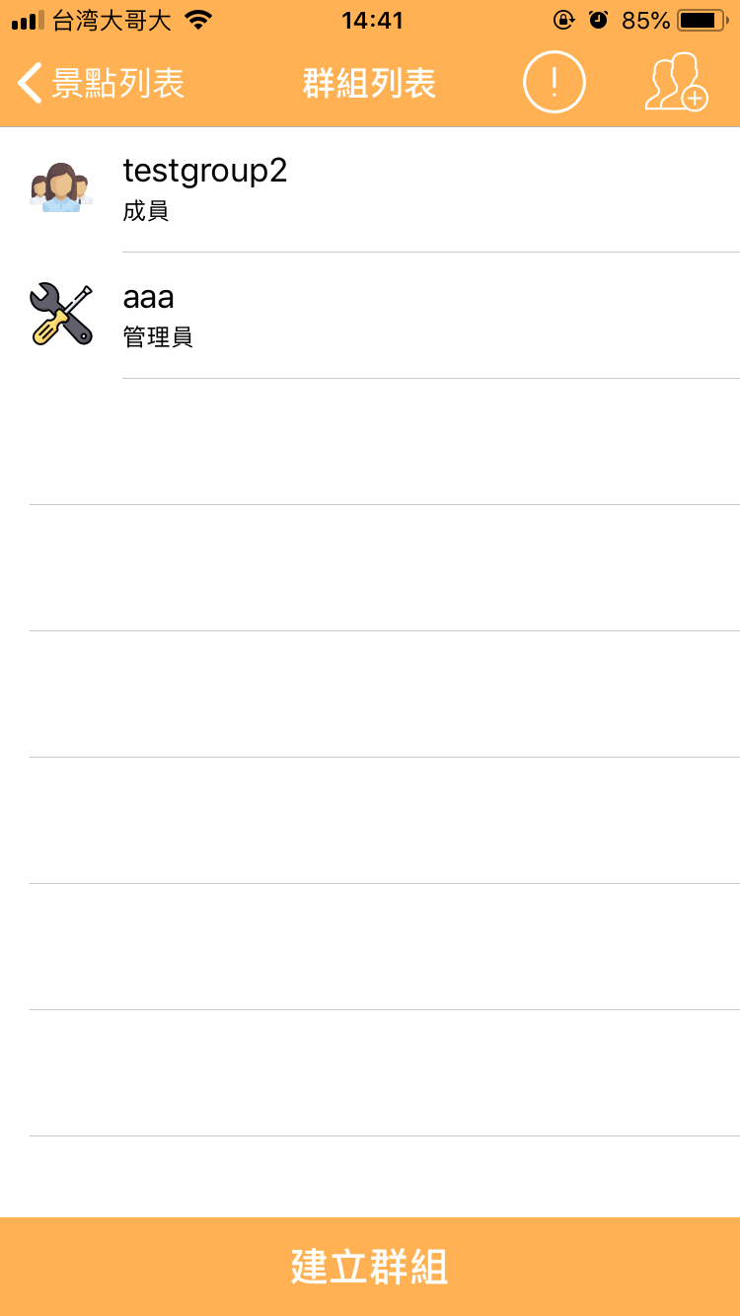
群組功能-建立/編輯群組
踏溯台南-群組1
從主畫面左上方點擊 群組管理 可以進入管理群組的頁面
在群組頁面中，可以由最下方的 建立群組，或是由 中央列表，盡情群組的建立以及編輯
在群組管理頁面，可以編輯 群組名稱、群組資訊
從下方的分頁欄也可以切換至 成員列表，在成員列表中也能對想邀成的對象發送群組邀請
踏溯台南

Slide 9
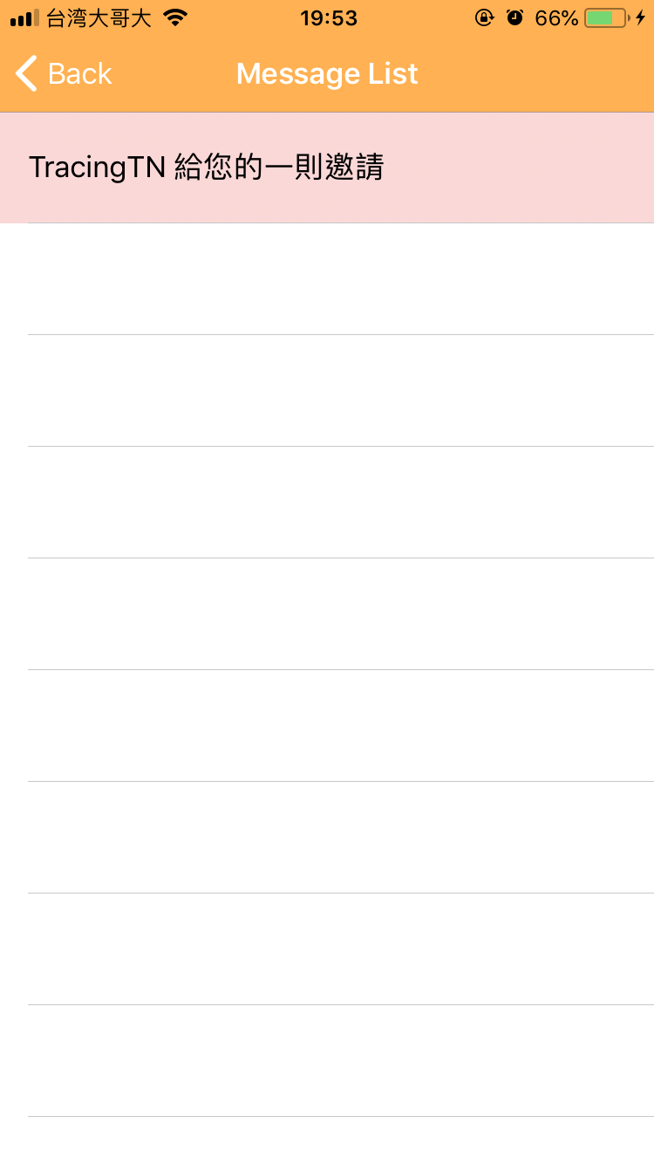
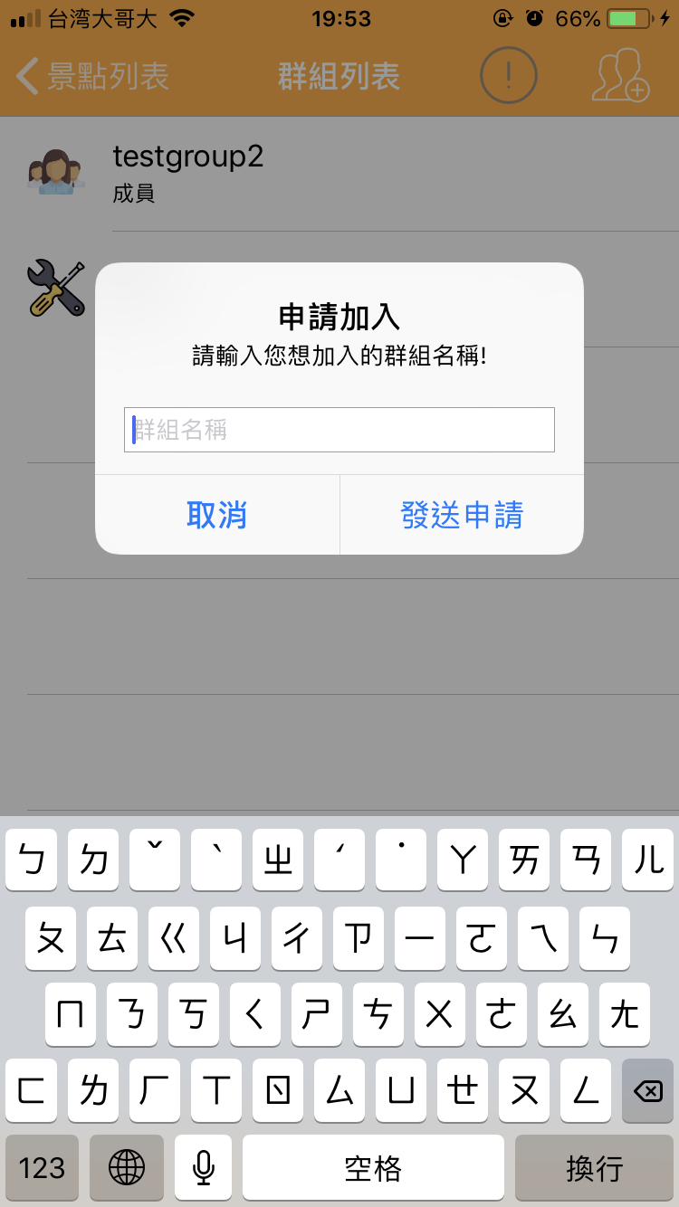
群組功能-申請/訊息管理
踏溯台南-群組1
在群組頁面中，標題列由左至右分別為 返回景點列表 群組通知 申請群組
點擊 群組通知，可以查看他人的申請或是邀請，並予以回復
點擊 申請群組，可以向他人的群組發出 申請加入的請求
踏溯台南

Slide 10
iOS EXTN DEH Mini

Slide 11
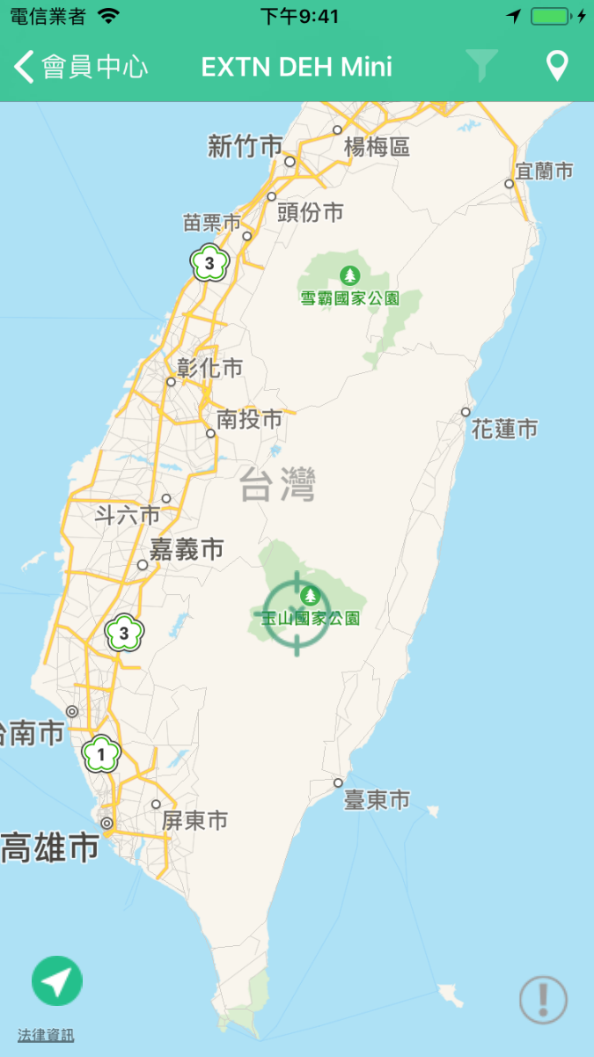
主畫面配置
標題列由左至右分別為 會員中心 名稱 過濾器 區域探索
中心圓靶為 區域探索搜尋時的中央座標
左下角圓標為 定位到裝置所在位置
右下角圓標為 查看地圖標示說明

Slide 12
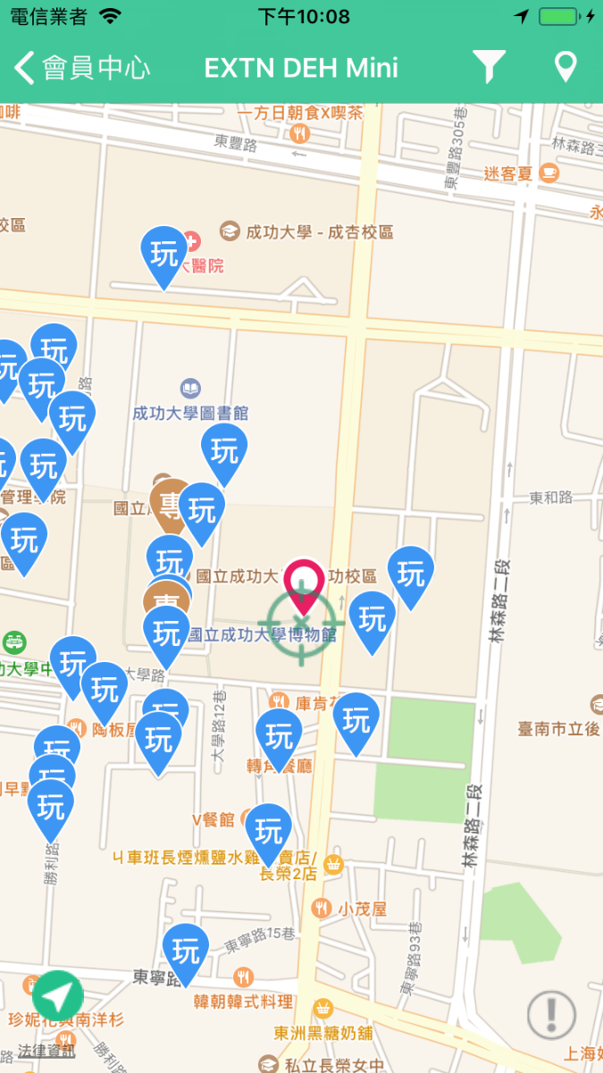
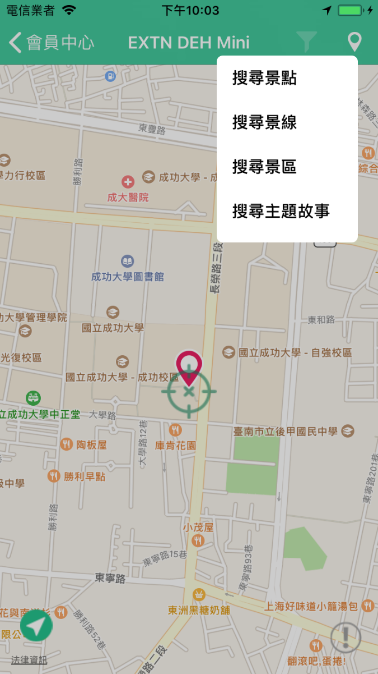
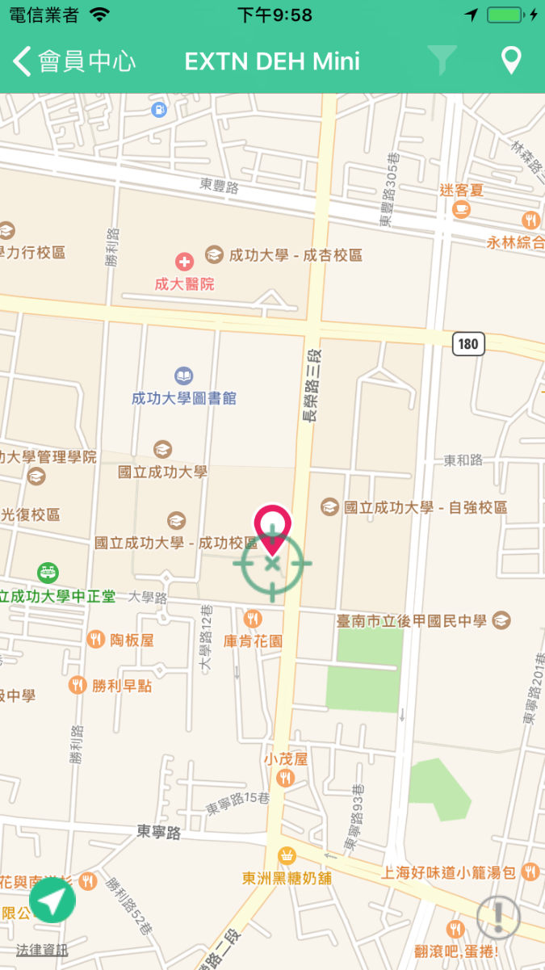
搜尋附近景點
點擊 定位 移動至目前位置
點擊右上角 區域探索 −＞ 搜尋景點
即可查看周圍的景點

Slide 13
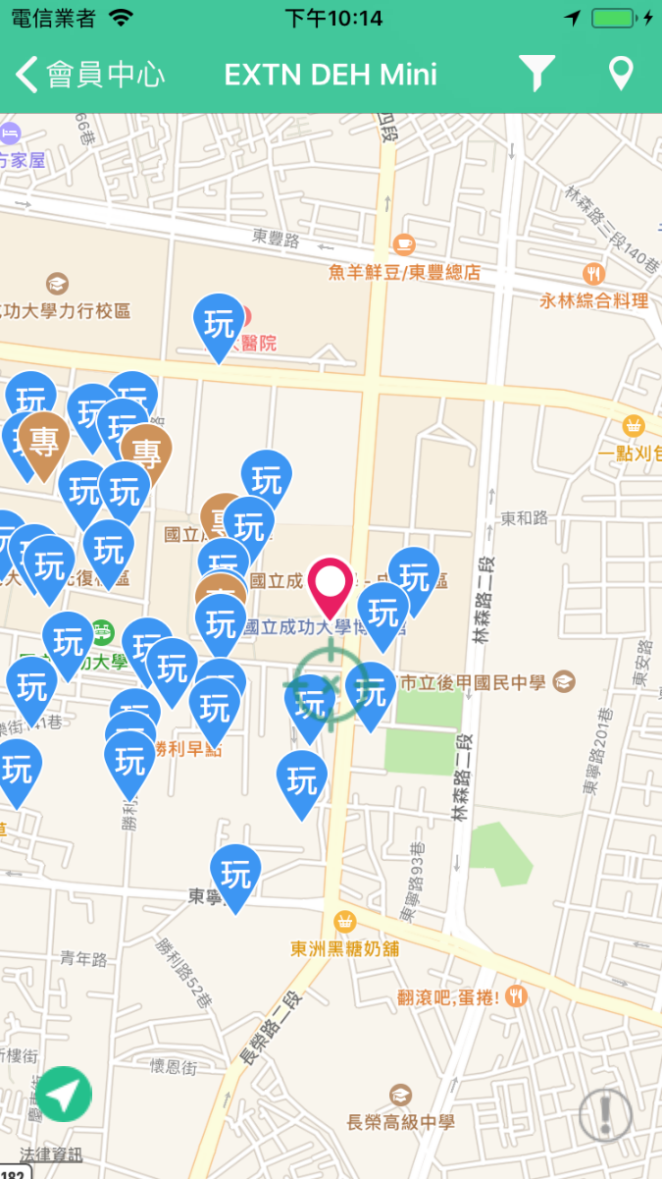
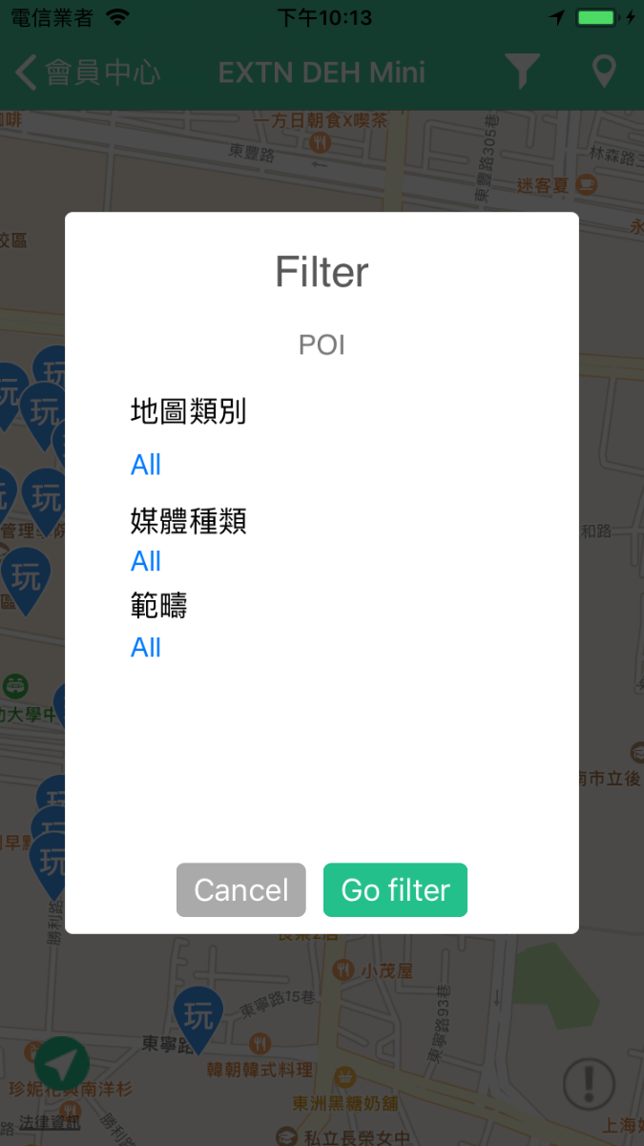
過濾搜尋結果
若是覺得搜尋出來的結果太過複雜，則可以使用右上角的 過濾器 進行篩選
設定好想過濾的條件 按下 Go
就能只查看想看的景點類型喔！

Slide 14
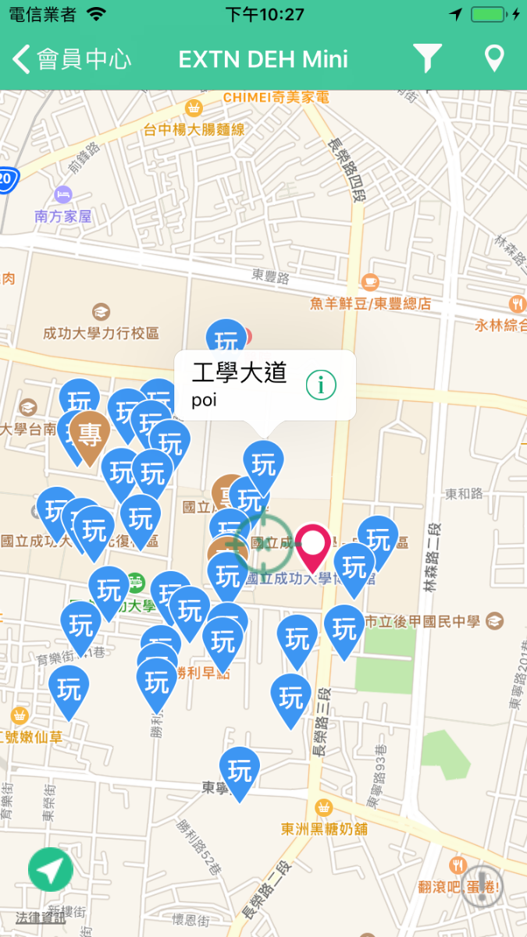
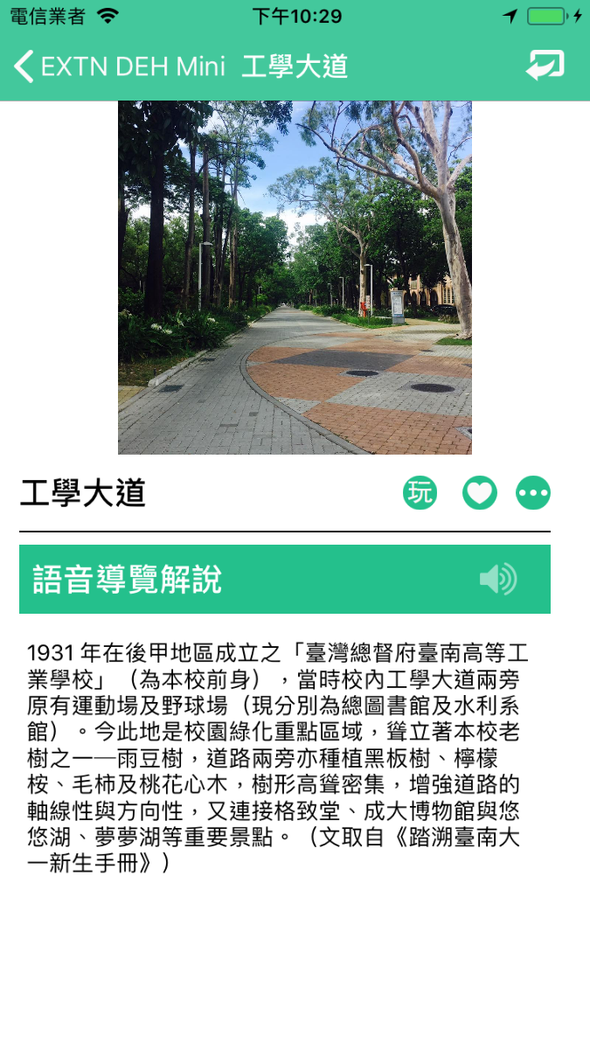
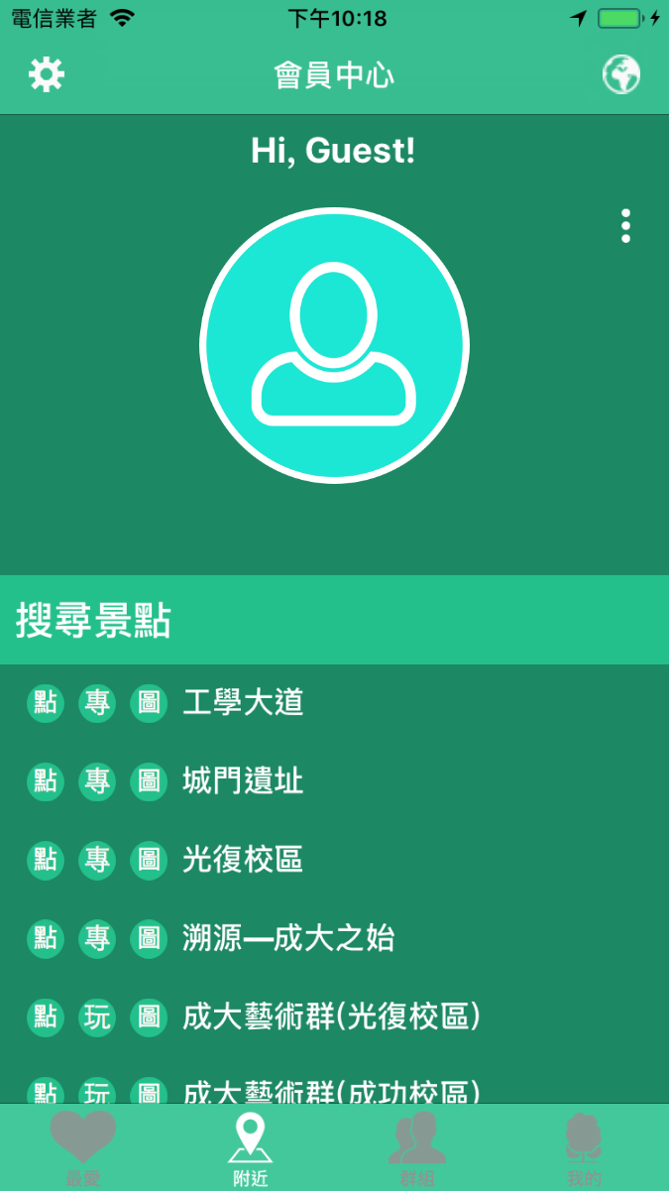
檢視景點列表
從左上角的 會員中心 進入
我們也可以從下面的區域進行檢視，查看搜尋到的景點列表
也可以點選感興趣的景點了解其位置
再來也能點擊名稱旁的 驚嘆號圓標 ，進一步了解景點的故事、背景、以及相關的多媒體資訊

Slide 15
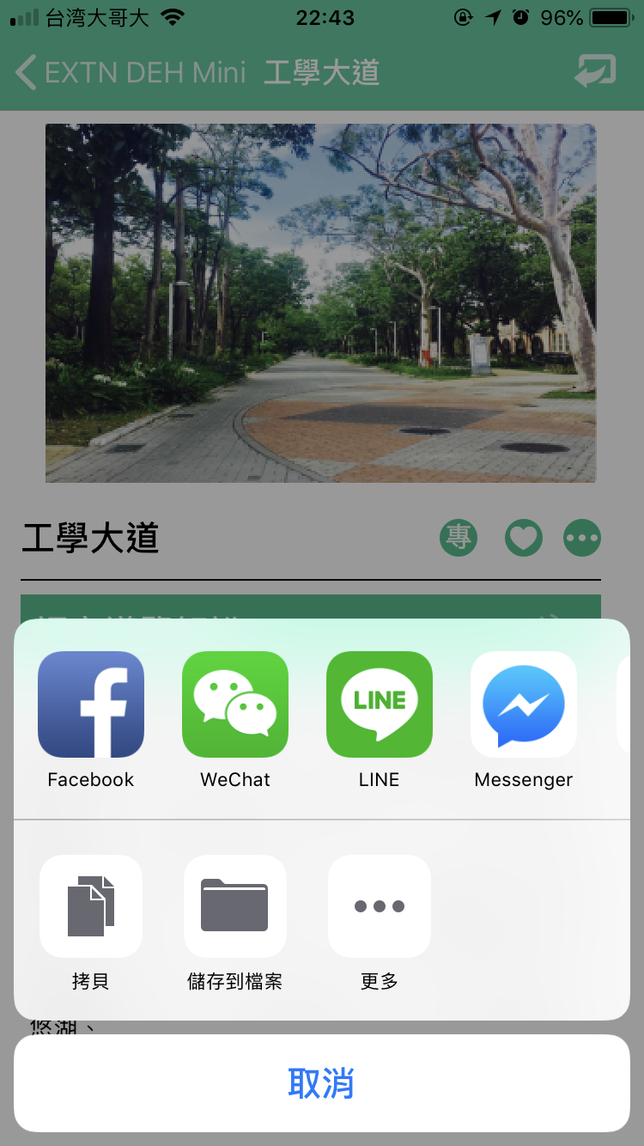
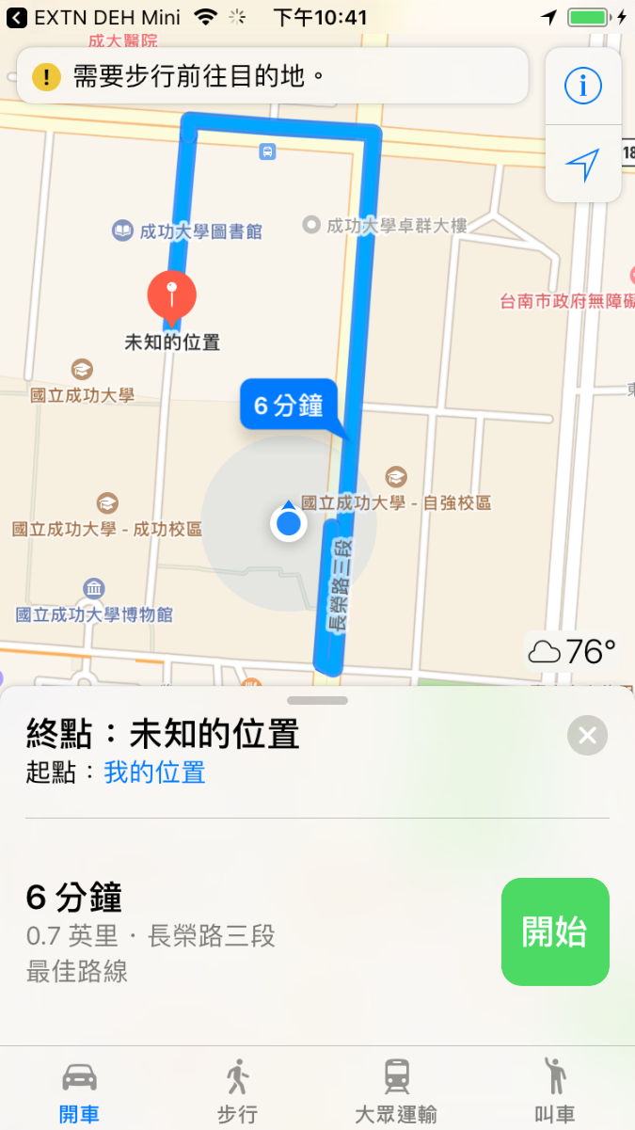
景點的進階功能
若是你想與朋友分享關於這個景點的資訊，也可以點擊右上角的 分享 ，將該內容分享到社群平台上（FB, Line, Message, 等）
中間的 愛心按鈕 則可以將該景點收藏於我的最愛之中，可供下次直接從我的最愛檢視
愛心旁的 點點按鈕 則可以讓你查看更其他詳細資料，以及 地圖的導航功能

Slide 16
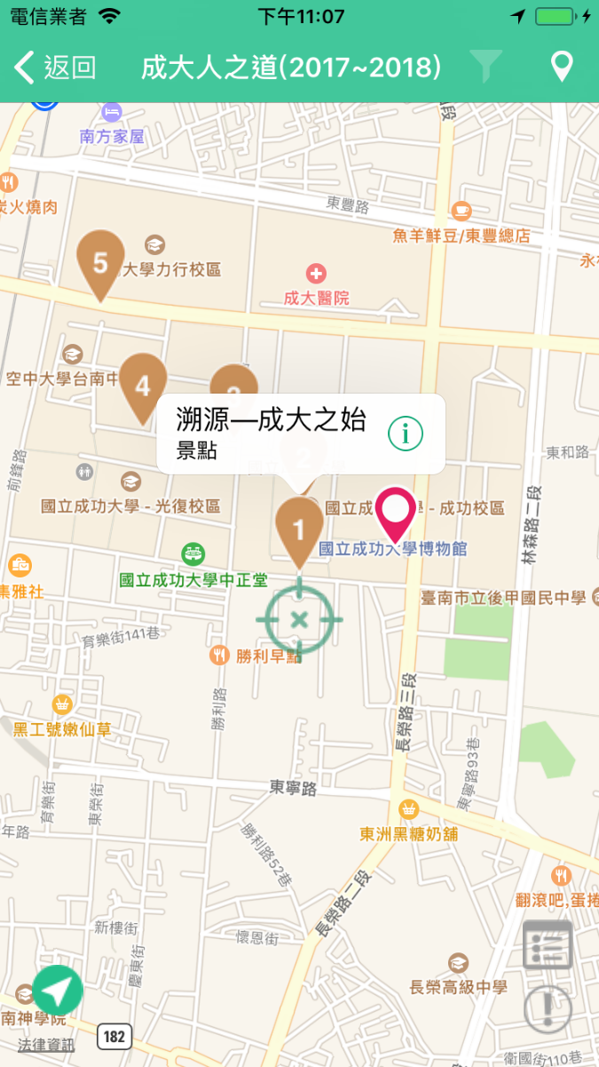
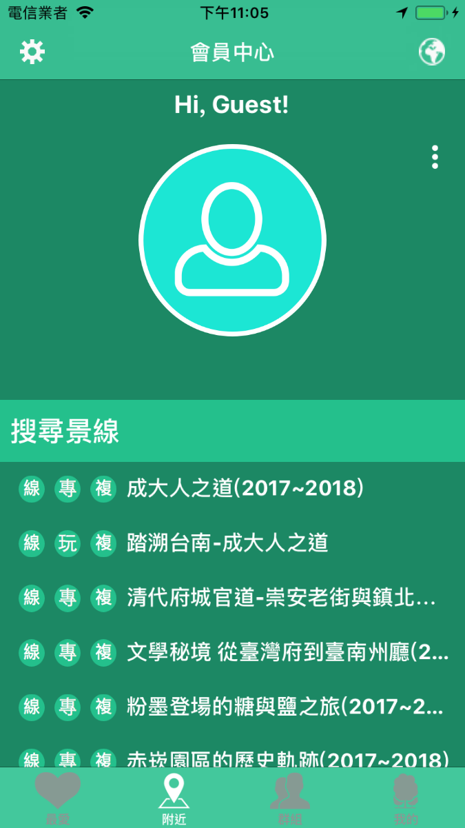
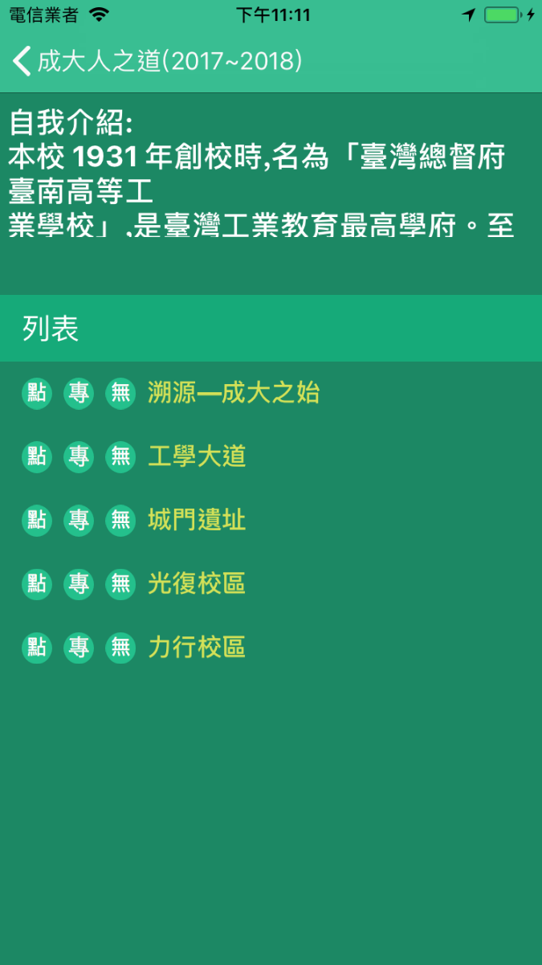
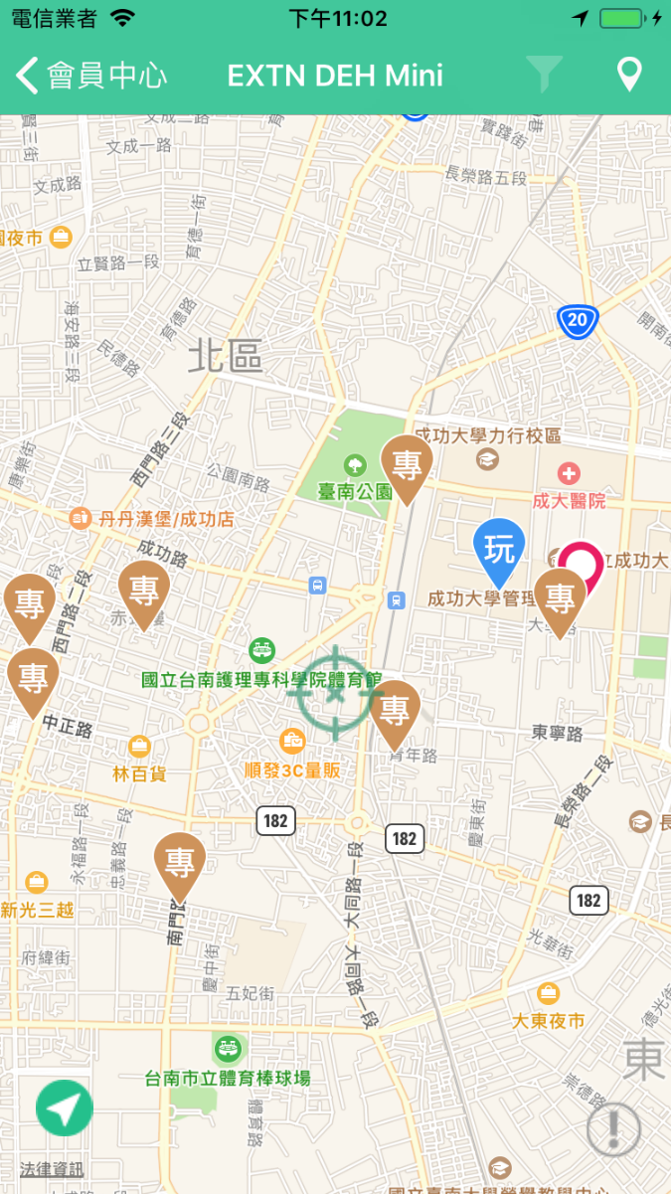
景線 / 區 / 主題故事搜尋
區域探索 −＞ 搜尋景線 / 區 / 主題故事，即可查看周圍的景線 / 區 / 主題故事
與景點相同，能夠從 會員中心 裡查看景線 / 區 / 主題故事的名稱，亦可點擊感興趣的項目進行查看
在地圖頁，還能一並檢視景線 / 區 / 主題故事供各內容的位置
點擊右下角 列表按鈕 ，可以進一步查看關於此景線 / 區 / 主題故事的說明

Slide 17
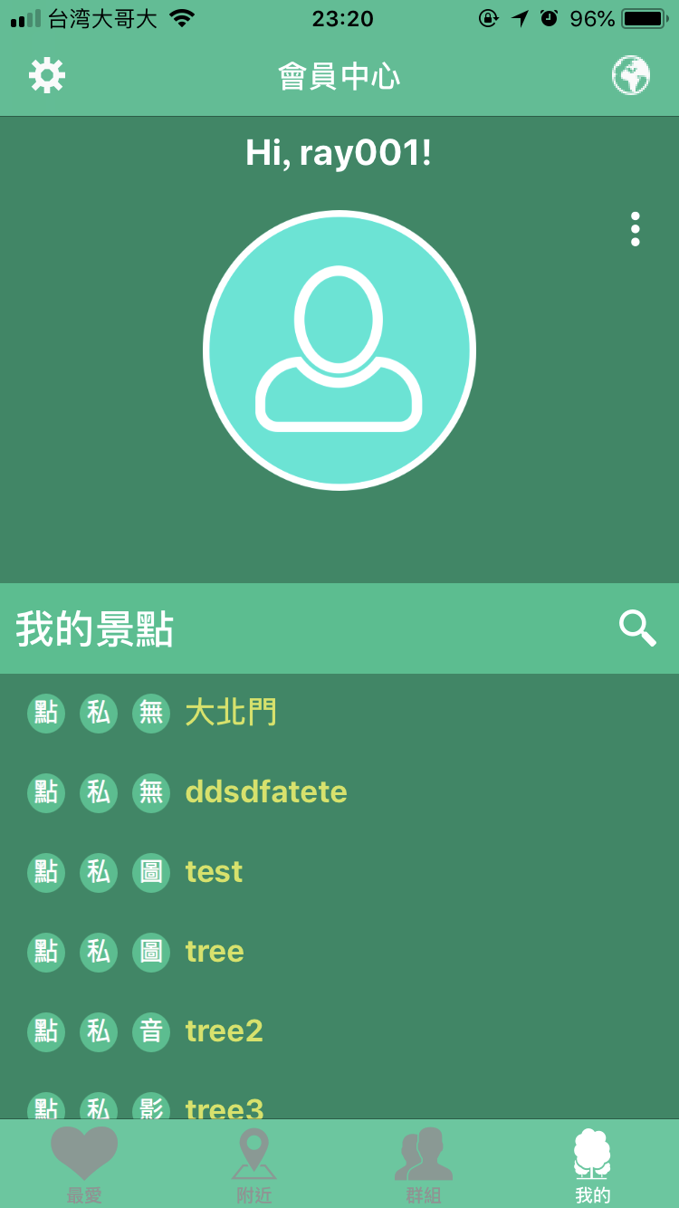
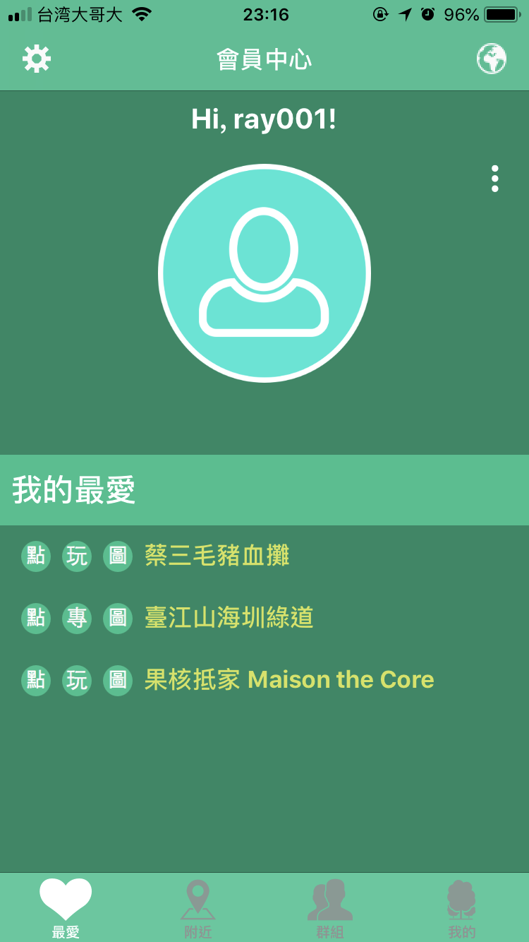
個人功能
在會員中心最左邊的 大愛心 分頁，可以檢視已經被你加入最愛的內容
在會員中心最右邊的 我的 分頁，可以對自己製作的內容做搜尋，並對其檢視

Slide 18
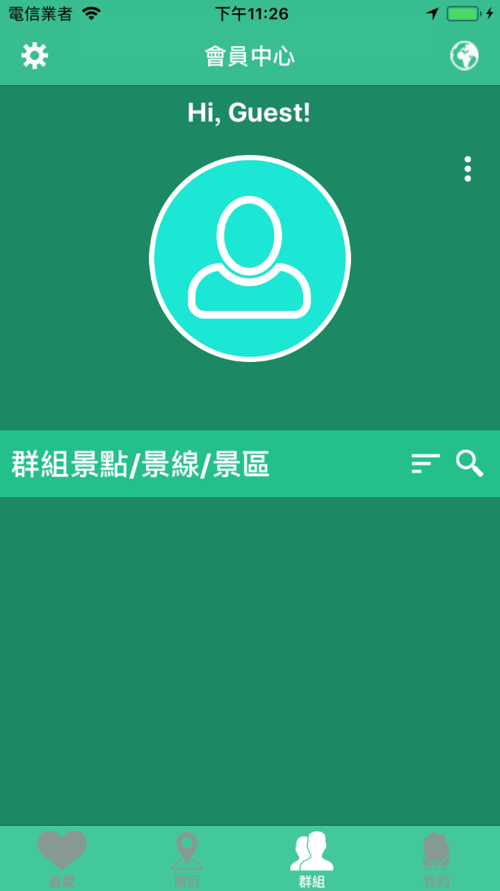
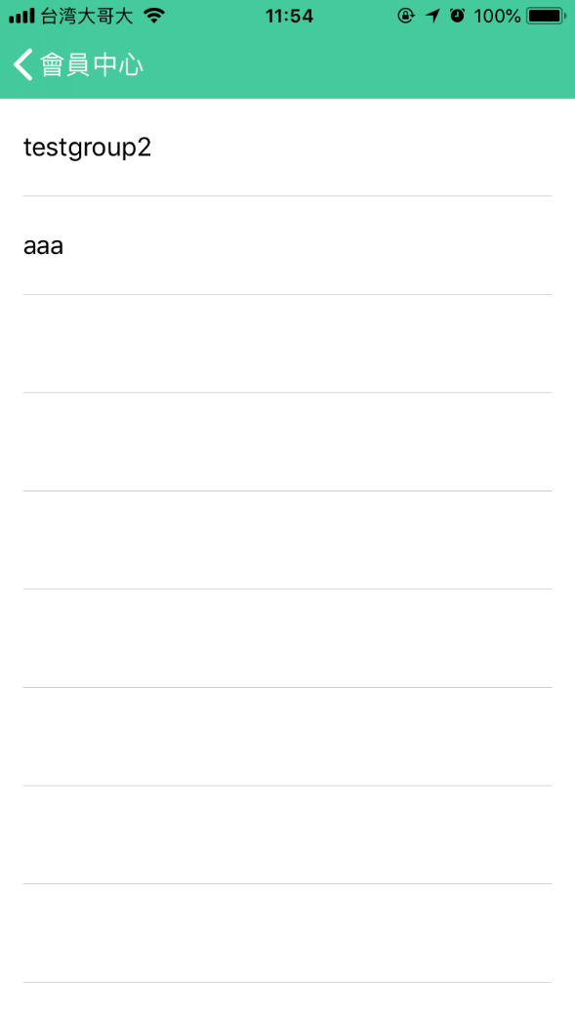
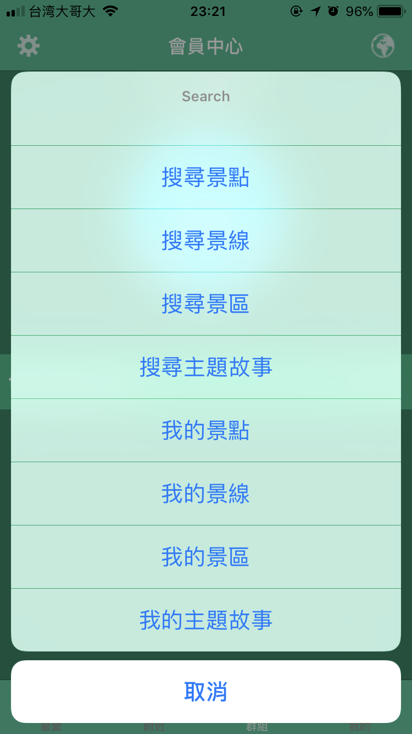
個人功能-我的群組
若是想檢視自己群組中，同伴們或是自己製作的內容，則可以點擊右邊第二個分頁 群組
點擊放大鏡旁的 清單按鈕 可以選擇想檢視的群組
選擇好群組後，點擊 放大鏡按鈕 即可對群組中的內容做搜尋以及檢視

Slide 19
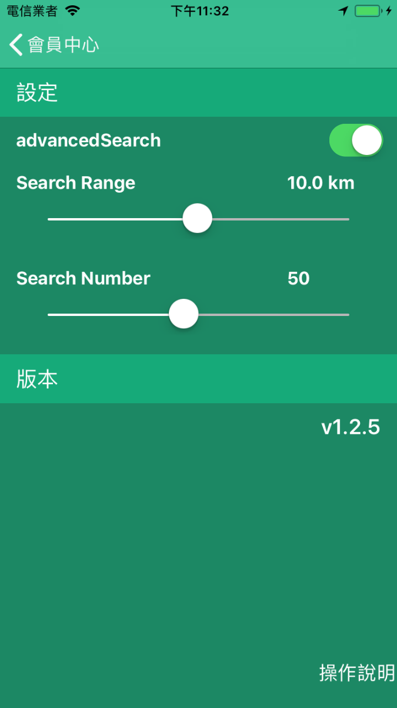
進階設定
若是想要對 搜尋的範圍 / 搜尋的數量，近一步調整，也可以從會員中心左上角 齒輪 按鈕進入設定頁面。
依序可以對 進階搜尋、搜尋範圍、搜尋數量 進行調整

Slide 20
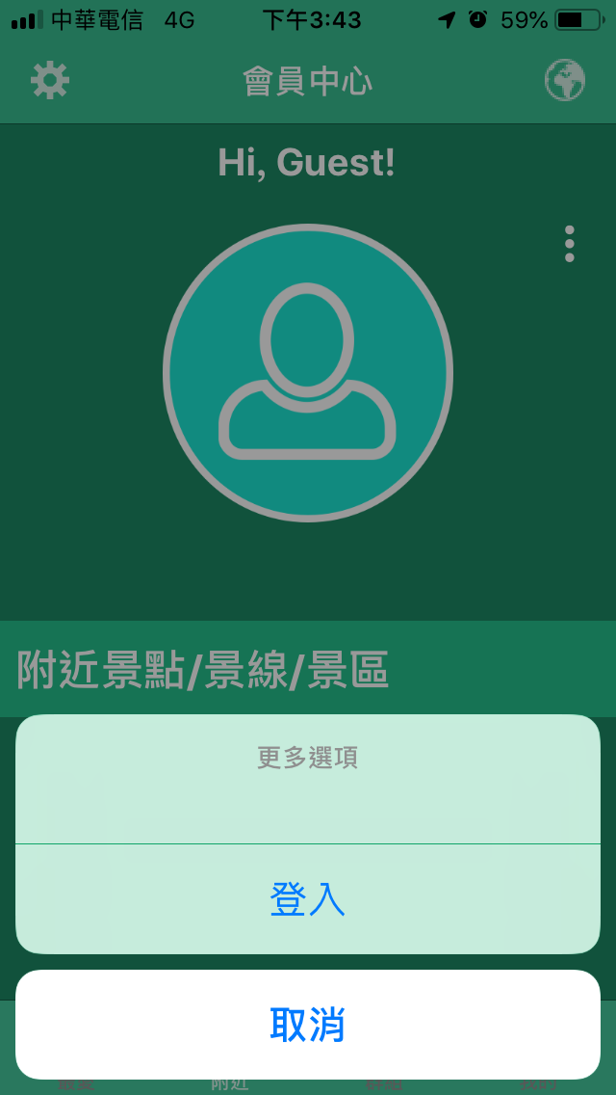
踏溯學堂
若要使用踏溯學堂功能，必須先於主畫面左上方點擊返回，進到會員中心
接著按下圖中更多選項的按鈕(三個點)並進行登入

Slide 21
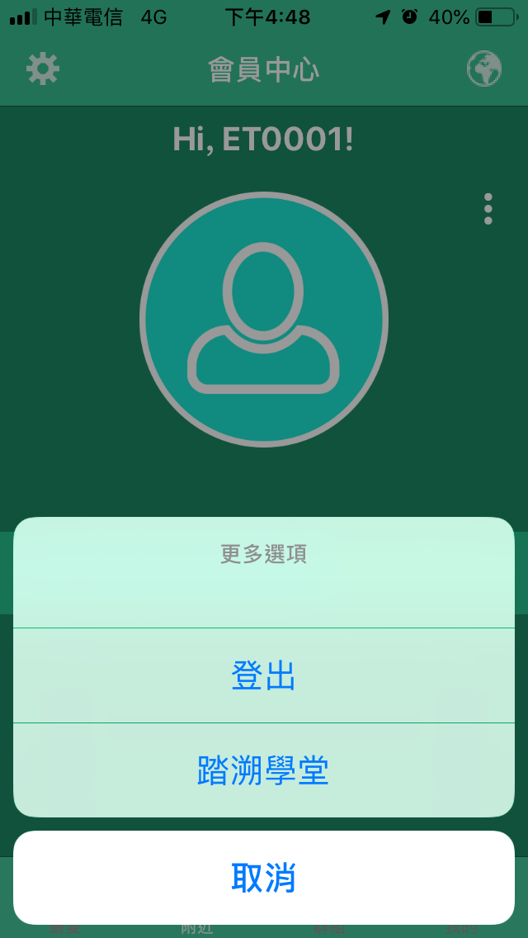
踏溯學堂
登入成功後，再次點擊更多選項之按鈕，此時列表中將出現踏溯學堂選項
點擊踏溯學堂進入群組列表

Slide 22
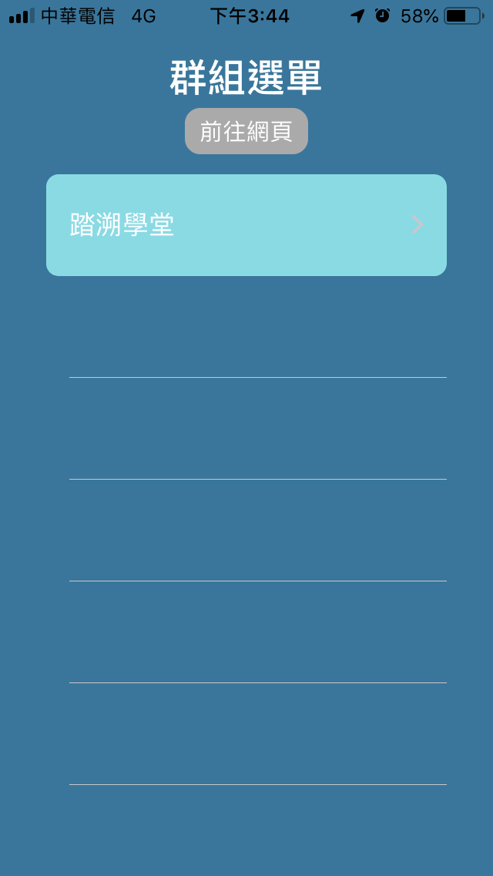
選擇群組
依照導覽老師或者助教的指示，選擇您所屬的群組

Slide 23
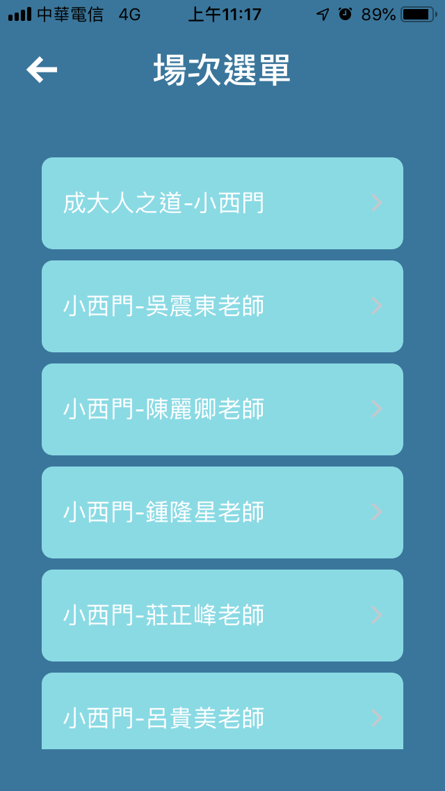
選擇場次
接著選擇與課程導覽老師姓名相對應的場次(實際情況依現場為主)
此時若已有進行中的遊戲，則學員即可加入，否則須等待導覽老師開啟新遊戲

Slide 24
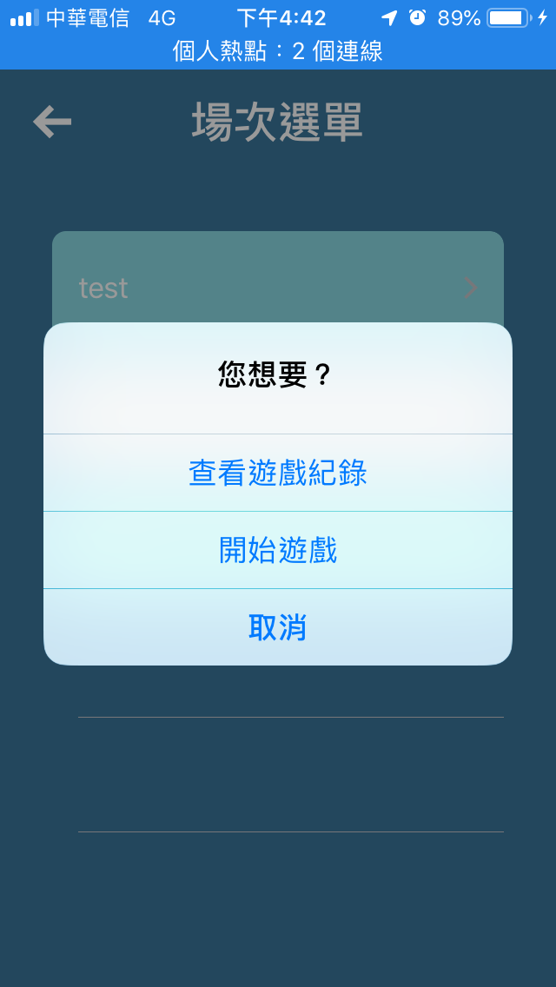
開始遊戲
點選欲進行的場次後，再點擊開始遊戲即可進入遊戲畫面。
結束遊戲後，也可從此處查看遊戲紀錄與得分排名

Slide 25
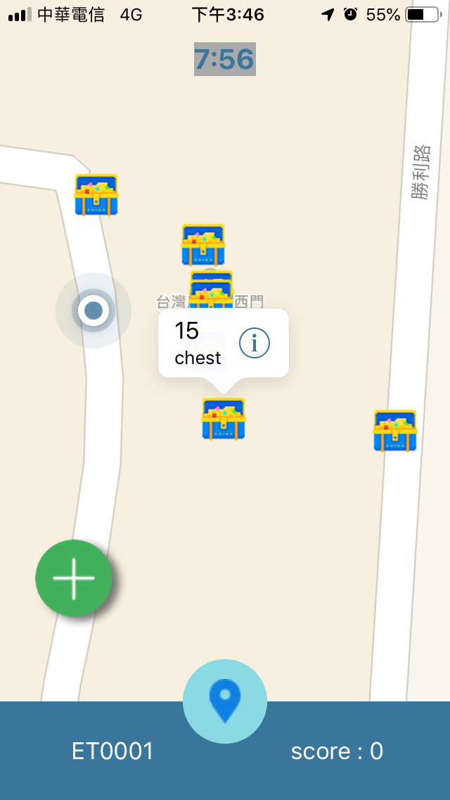
遊戲畫面
中間上方為遊戲剩餘時間
左下+字號的按鈕為更多選項
最下方的欄位，左為使用者名稱，右為本場遊戲的得分
中間下方的按鈕可將畫面定位到使用者目前位置
點擊畫面中的寶箱即可進行答題

Slide 26
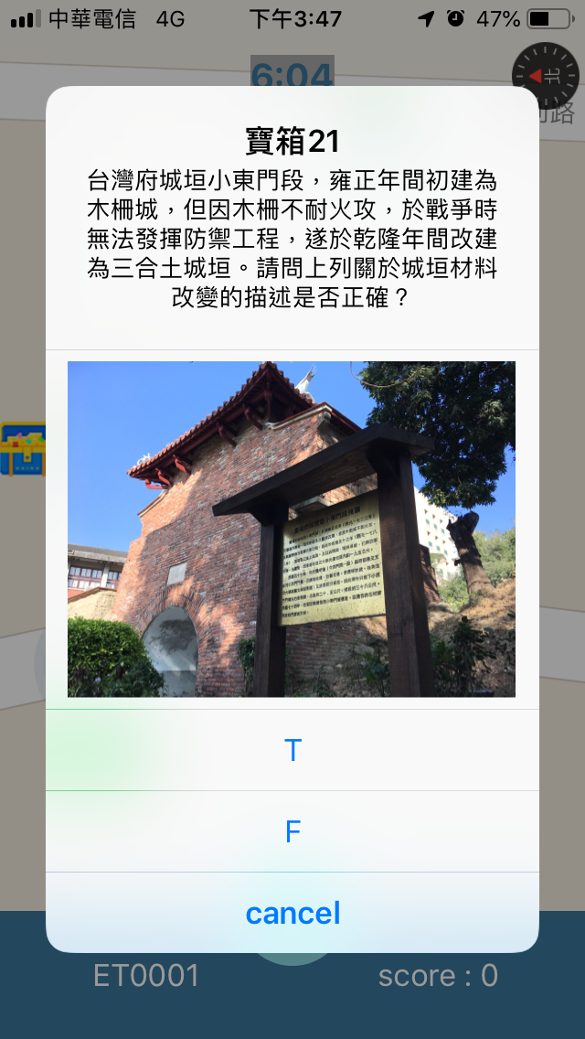
是非題
是非題的部分只有對(T)與錯(F)兩個選項，各個寶箱只能作答一次，若無把握答對可點擊題目下方的cancel按鈕離開此題目，稍後再進行作答

Slide 27
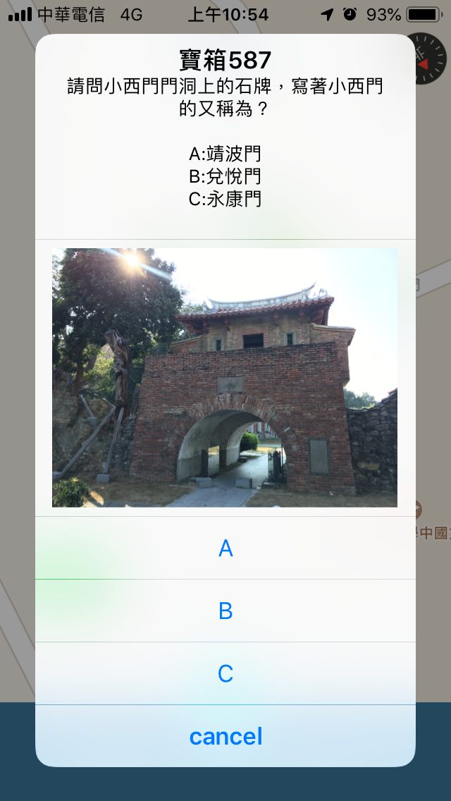
選擇題
選擇題的部分有二至多個選項，各個寶箱只能作答一次，若無把握答對可點擊題目下方的cancel按鈕離開此題目，稍後再進行作答

Slide 28
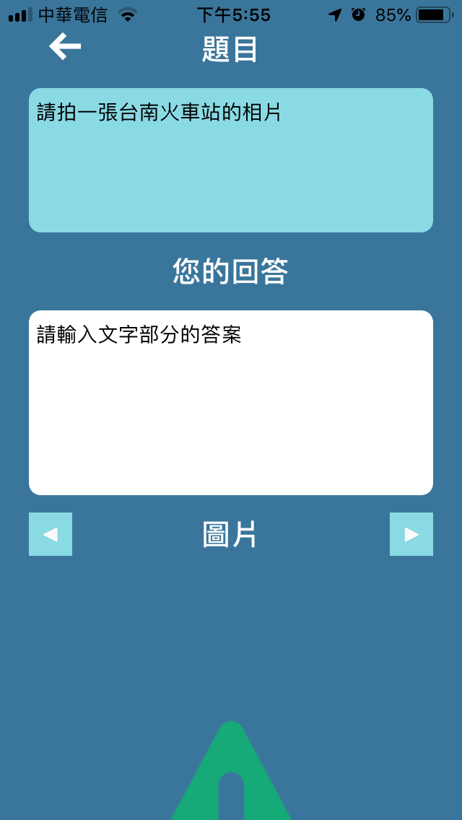
問答題
問答體的回答形式為若干文字加上多媒體，多媒體又分為照片、影片與錄音，初始未拍照時圖片區會顯示驚嘆號，預覽影片與試聽錄音也會無法使用。

Slide 29
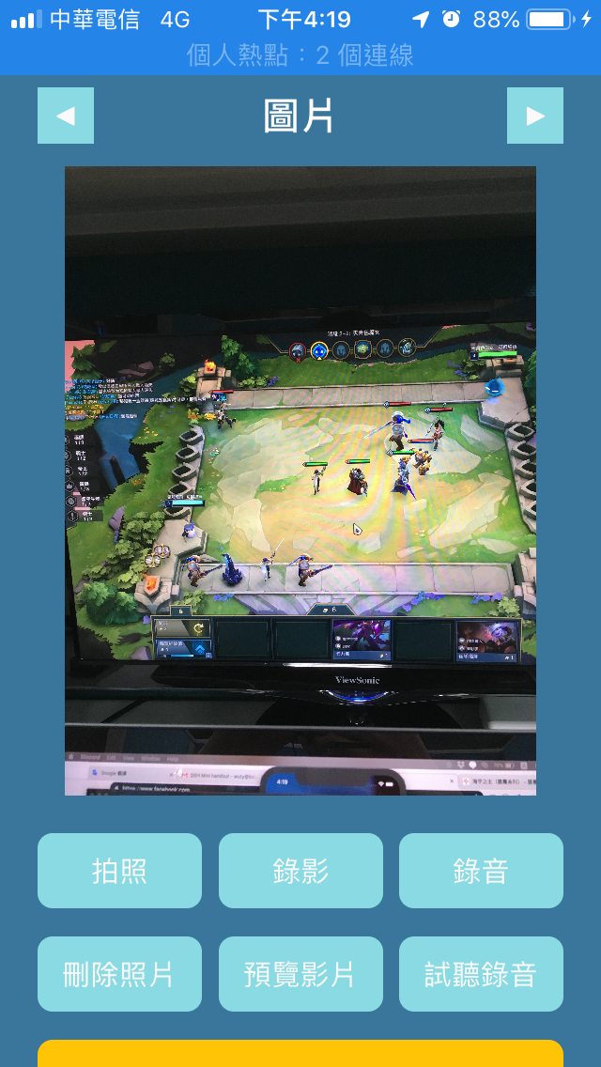
問答題
若有多張圖片，可透過圖片左右的小按鍵來切換預覽，按下刪除照片則會刪除當前顯示的照片。

Slide 30
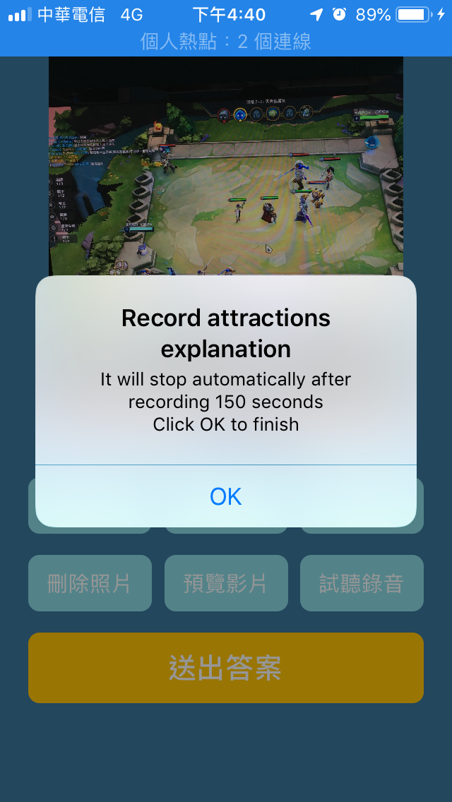
問答題
錄製影片與拍照相同是啟用相機，錄音則是按下之後即開始進行錄音，再按下OK則完成錄音。

Slide 31
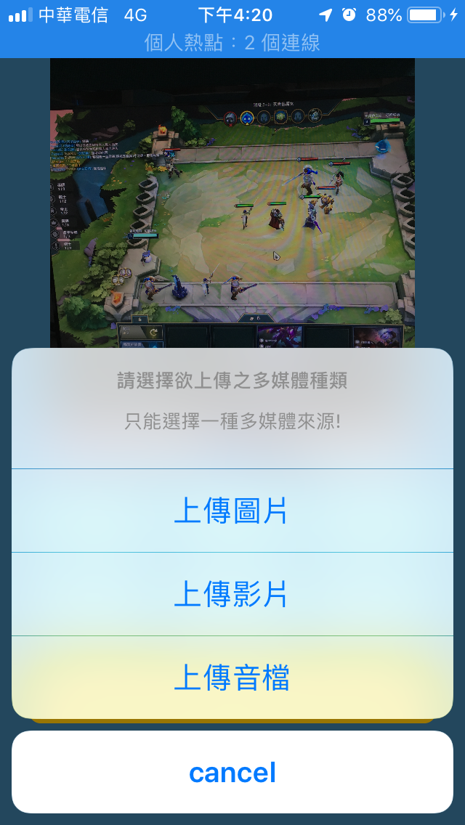
問答題
作答完畢後，按下送出答案，即可選擇一種多媒體上傳形式，按下選項後即開始上傳，一段時間後會顯示上傳成功。

Slide 32
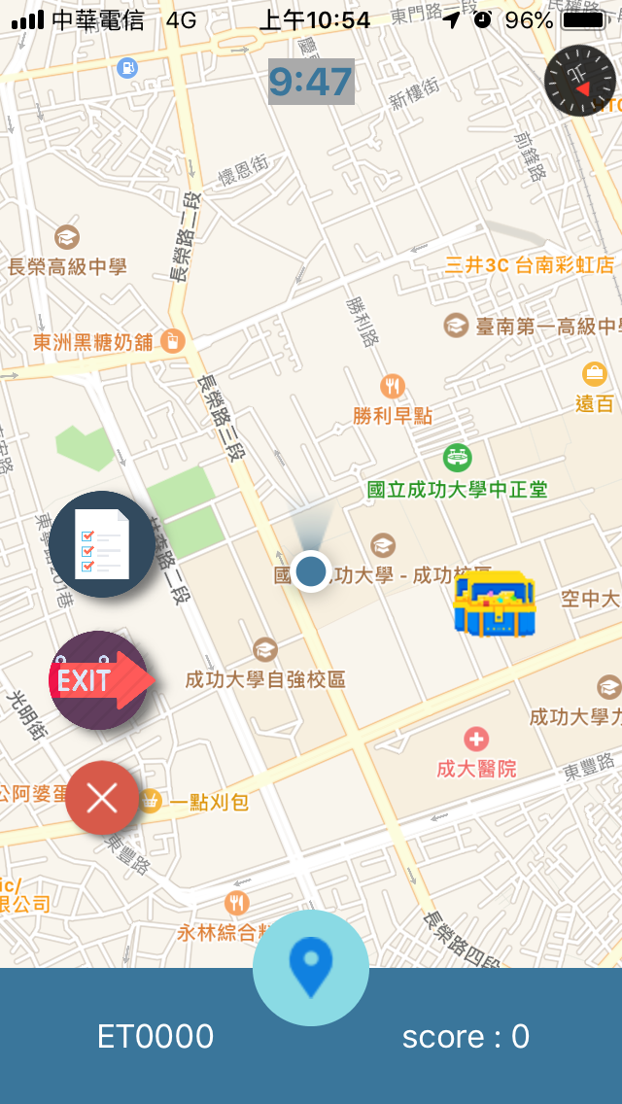
更多選項
若點擊左下方+字號的按鈕，可開啟更多選項，清單圖示的按鈕可查詢您的答題歷史，EXIT圖示的按鈕可離開遊戲畫面進到群組選單

Slide 33
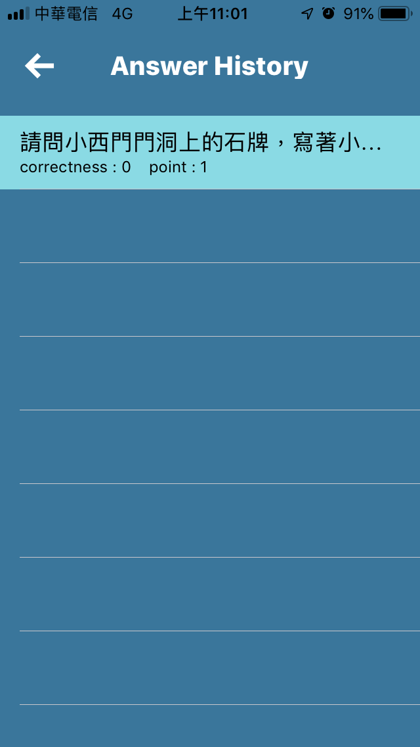
答題歷史
進入答題歷史的介面，即可檢視此使用者的答題記錄，其中包含批改結果(correctness)以及該題的分數(point)
點擊左上方的箭頭按鈕即可回到遊戲畫面

Slide 34
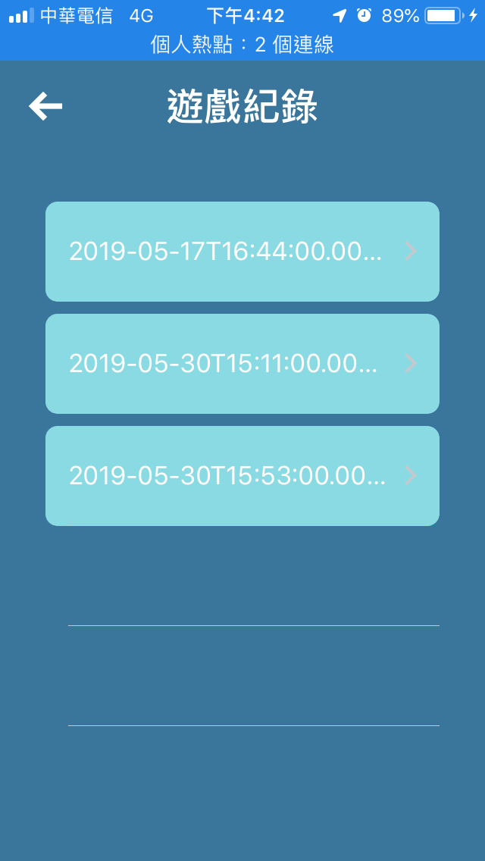
查看排名
離開遊戲（或是遊戲時間結束）後會回到群組畫面，再次點擊進場次並選擇查看遊戲紀錄後，即可看到此場次所進行過的遊戲。

Slide 35

查看排名
選擇相對應的日期與時間即可查看此遊戲的得分排名。

